Slide 1
INVENTARLINE
Integrantes:
García Ochoa, Elvis
Guerrero Fernández, Juan Carlos
Leonardo Paredes, Julio Cesar
Machaca Chinchay, Omar Alberto
Ponce Arias, Elvis
Valero Vegazo, José Paolo

Slide 2
INVENTARLINE
Realizamos la creacion de un app y una webservice. Que interactuan entre ellos para poder registrar productos, visualizar, modificar, eliminar y ver un informe total.
El objetivo es el registro de productos de forma rapida y comoda. Desde un dispositivo movil.
Atraves de la web o el app.

Slide 3


Software a utilizar
ANDROID STUDIO
SDK 23
JSON
Boolean
MYSQL
Volley

Slide 4
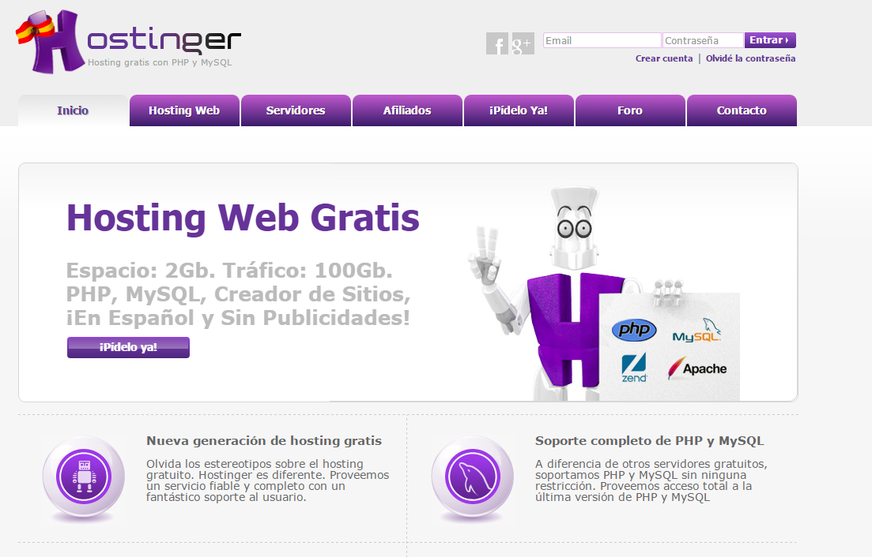
HOSTING GRATUITO - Hostinger

Slide 5
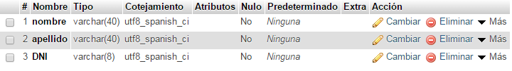
Crear los PHP
Vamos a crear los .php siguientes:
Conexión: Nos permitirá enlazarnos con la base de datos.
Insertar: Es donde se insertara una nueva persona
Mostrar: Mostrar a las personas de la búsqueda persona.
Eliminar: Eliminar una persona por DNI.
Modificar: Modificar los datos de la persona.
Creamos la Base de datos:
Persona: Base de datos con registros:

Slide 6
Conexión.php
<?php
define('hostname', 'localhost');
define('user', 'root');
define('password', '');
define('databaseName', 'persona');
$connect = mysqli_connect(hostname, user, password, databaseName);
?>

Slide 7
Insertar
<?php
if($_SERVER["REQUEST_METHOD"]=="POST"){
require 'conexion.php';
Insertar();
}
function Insertar()
{
global $connect;
$nom=$_POST["nombre"];//nombre
$apell = $_POST["apellido"]; //apellido
$DNI = $_POST["DNI"];//DNI
$query = "INSERT INTO persona(nombre,apellido,DNI) VALUES ('$nom','$apell','$DNI');";
mysqli_query($connect, $query) or die (mysqli_error($connect));
mysqli_close($connect);
}
?>

Slide 8
Buscar.php
<?php
if($_SERVER["REQUEST_METHOD"]=="POST"){
require 'conexion.php';
Buscar();
}
function Buscar()
{
global $connect;
$nombre = $_POST["nombre"];
$query = " Select * FROM persona WHERE nombre LIKE '$nombre%'; ";
$result = mysqli_query($connect, $query);
$number_of_rows = mysqli_num_rows($result);
$temp_array = array();
if($number_of_rows > 0) {
while ($row = mysqli_fetch_assoc($result)) {
$temp_array[]= $row;
}
}
header('Content-Type: application/json');
echo json_encode(array("personas"=>$temp_array));
mysqli_close($connect);
}
?>

Slide 9
Modificar.php
<?php
if($_SERVER["REQUEST_METHOD"]=="POST"){
require 'conexion.php';
Modificar();
}
function Modificar()
{
global $connect;
$query = "UPDATE persona SET nombre='$_POST[nombre]', apellido='$_POST[apellido]'WHERE DNI='$_POST[DNI]';";
mysqli_query($connect, $query) or die (mysqli_error($connect));
mysqli_close($connect);
}
?>

Slide 10
Eliminar.php
<?php
if($_SERVER["REQUEST_METHOD"]=="POST"){
require 'conexion.php';
Eliminar();
}
function Eliminar()
{
global $connect;
$DNI = $_POST["DNI"];//DNI
$query = " DELETE FROM persona where DNI ='$DNI';";
mysqli_query($connect, $query) or die (mysqli_error($connect));
mysqli_close($connect);
}
?>

Slide 11

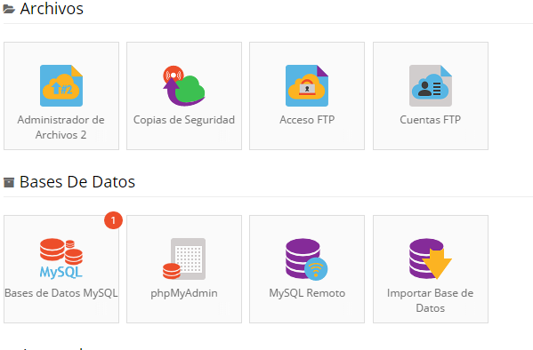
Subiendo a Hostinger
Nos creamos una cuenta en hostinger.
Y nos logeamos a hostinger
Subiremos en Hostinger la Base de datos

Slide 12
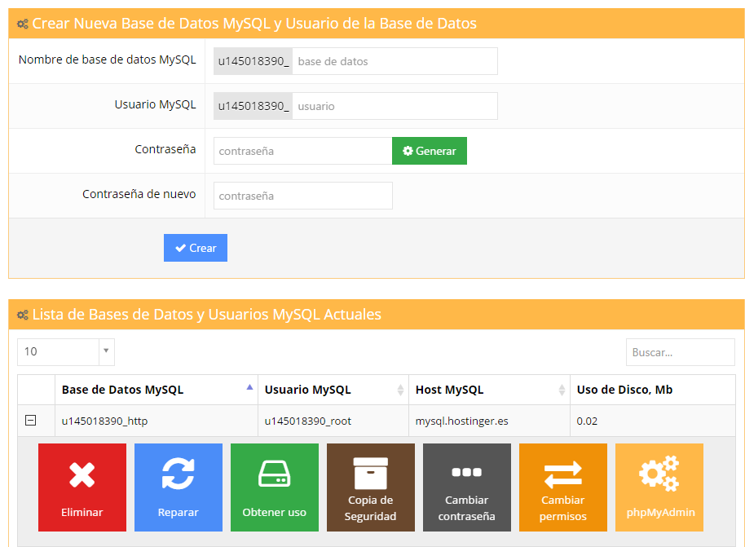
Creamos Base de datos
Creamos y entramos a phpMyAdmin

Slide 13
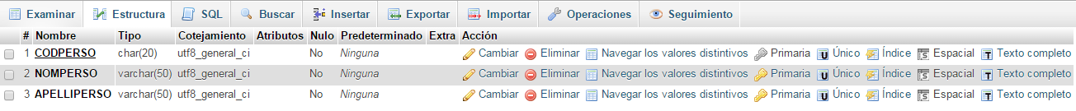
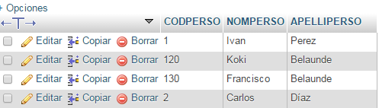
Ingresamos la BD Persona
Ingresamos Datos a la BD

Slide 14
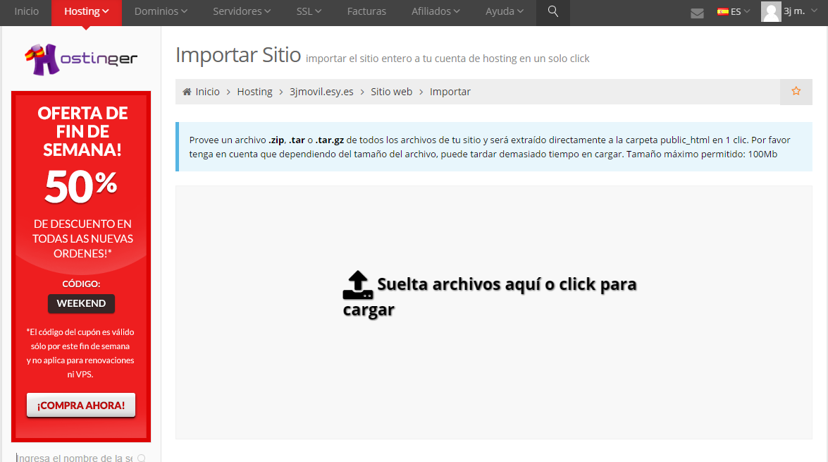
Importar Php

Slide 15
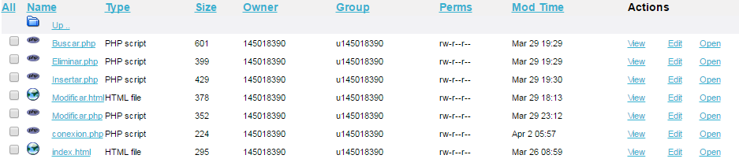
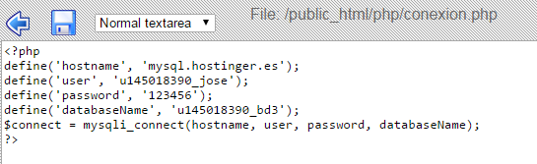
Modificando Connection para el Hostinger
Entramos a Connection editar

Slide 16
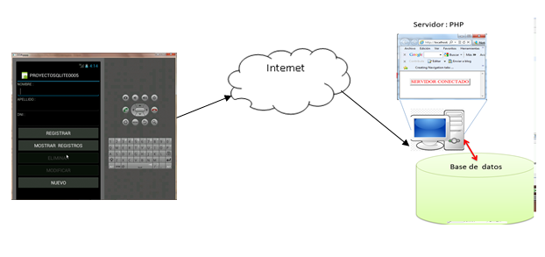
Código Android
Creamos los layout, respecto a lo indicado en el Word.

Slide 17
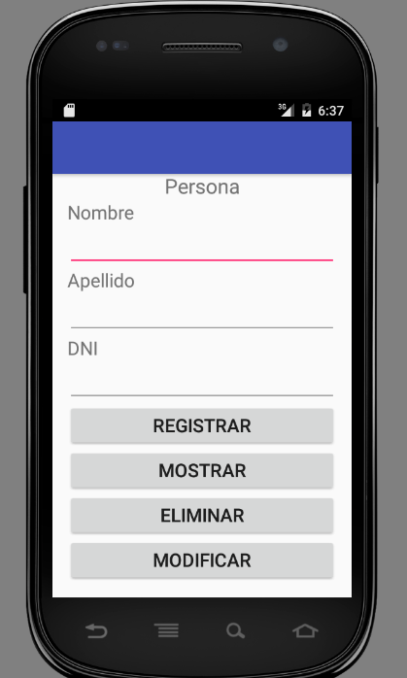
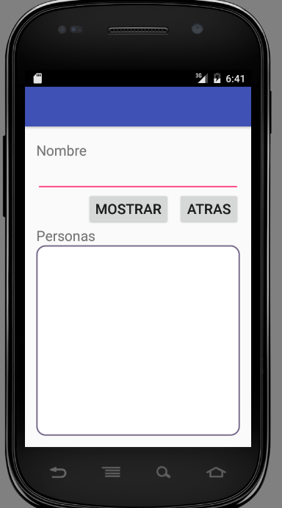
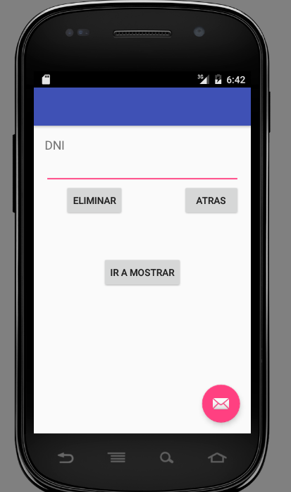
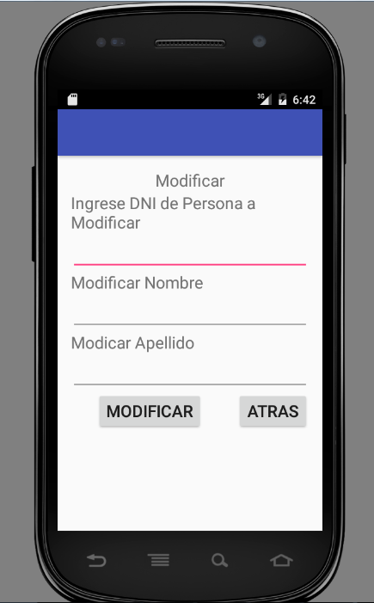
Vistas

Slide 18
Mostrando código
Practica3.java
Mostrar.java
Eliminar.java
Modificar.java

Slide 19
Código Android

Slide 20

FIN

